Slide 1


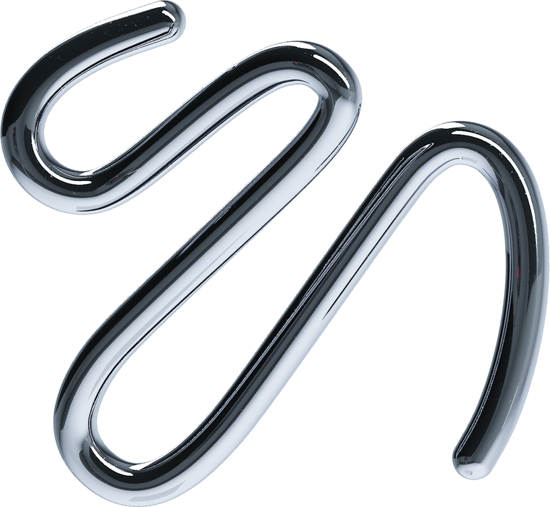
Team : MVP
지능형 CCTV:
Improving Zero-shot Captioning
in embedded environment
20192887 구성윤
20192931 정휘수
20203080 조형찬

Slide 2


목차
기획 의도 및 시장 배경
모델 및 파이프라인
시현 영상 및 기대 효과

Slide 3
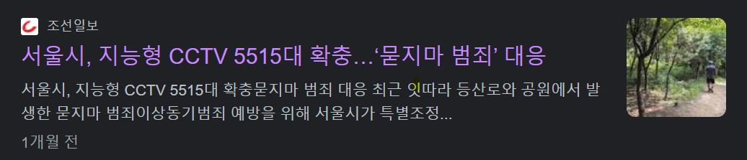
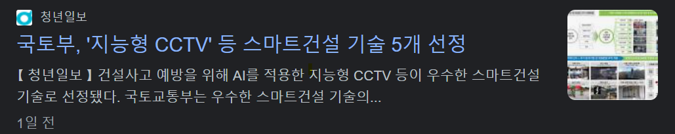
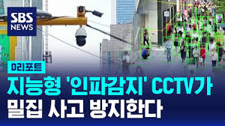
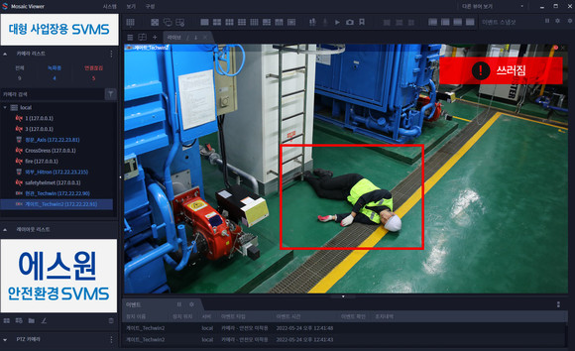
기획 의도 & 시장 배경

Slide 4


현재 도입된 지능형 CCTV의 문제점
1. 다양성
2. 정확성
3. 속도
4. 가격

Slide 5

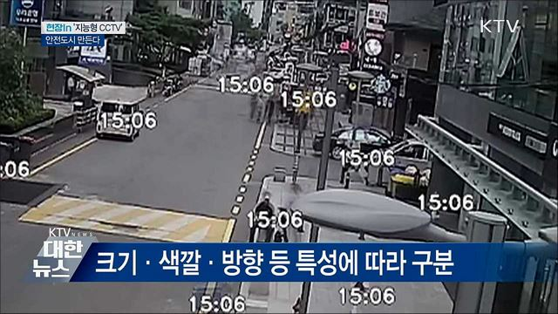

문제점 #1 : 다양성
BUT
CCTV마다 정해진 국소적인 범위에서 동작
Rule기반의 제한된 알고리즘 → 제한적인 기능 & 답변(Yes or No)

Slide 6

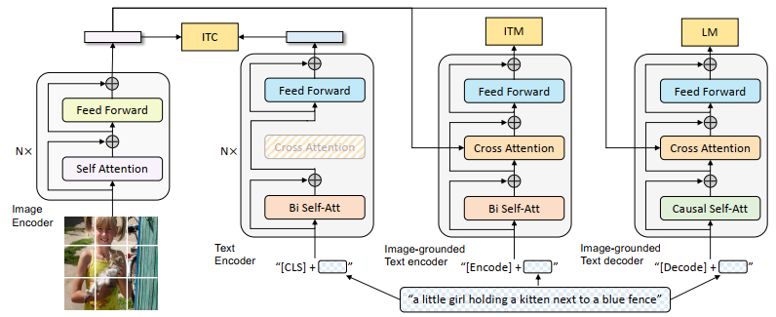

모델 소개
Multi-Modal을 활용한 zero-shot captioning
BLIP
(Bootstrapping Language-Image Pre-training)
- input : image
- output : caption
→기존의 단순한 알람 방식 대신 자연어 결과 값으로
직관적으로 이해할 수 있다.

Slide 7
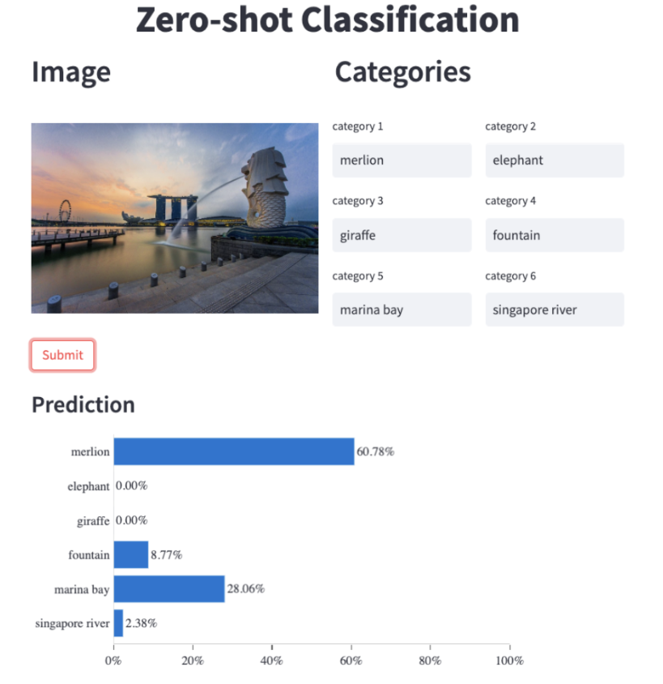
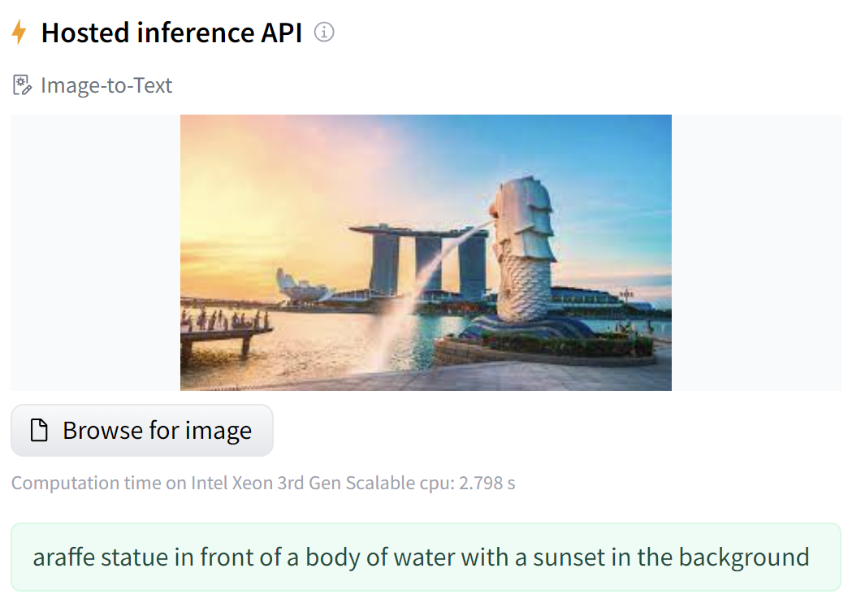

모델 소개
Multi-Modal을 활용한 zero-shot captioning
Zero-shot learning
→ 다양한 환경에서 학습하지 않은 결과를 추론하거나 예측할 수 있어 탁월!
일반적인 환경에서
모델 하나로도 다방면으로 활용 가능하다!

Slide 8
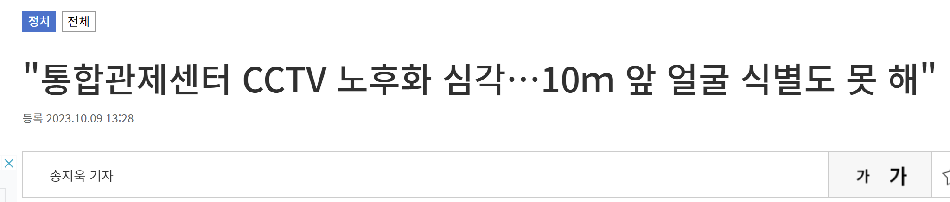
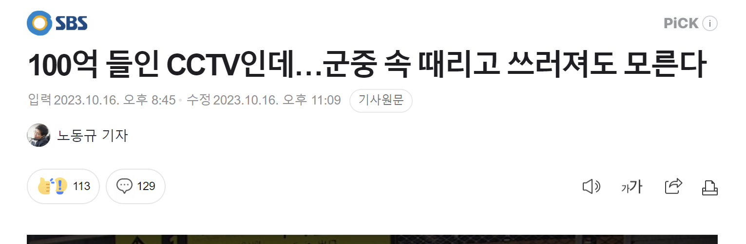
문제점 #2 : 정확성
기존 Rule based 알고리즘은 실제 환경에서 성능을 내지 못함
BLIP 모델의 강한 일반화 능력을 통해 성능 개선

Slide 9
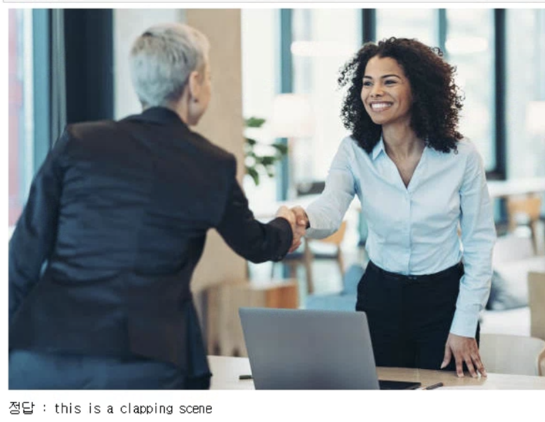
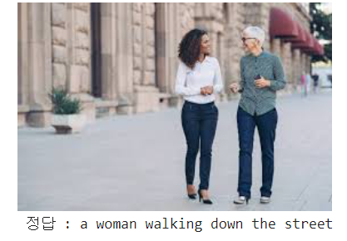

BLIP 모델 고도화
[실패 사례 1]
[실패 사례 2]
Fine Tuning
PROBLEM )
- 원하는 caption(단어, 문구)이 나오지 않는다. ex) 폭력, 칼부림, 흡연..
GOAL)
- BLIP model의 Zero-shot을 최대한 활용
- 문장 구조의 output을 해치지 않는다.

Slide 10




BLIP 모델 고도화
BLIP pretrained with
Fine Tuning
PROBLEM )
- 원하는 caption(단어, 문구)이 나오지 않는다.
GOAL)
- BLIP model의 Zero-shot을 최대한 활용
- 문장 구조의 output을 해치지 않는다.
COCO Dataset성질이 유사한 Dataset 찾기

Slide 11
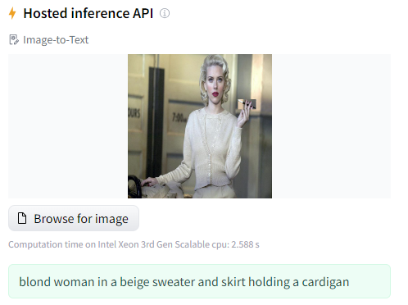
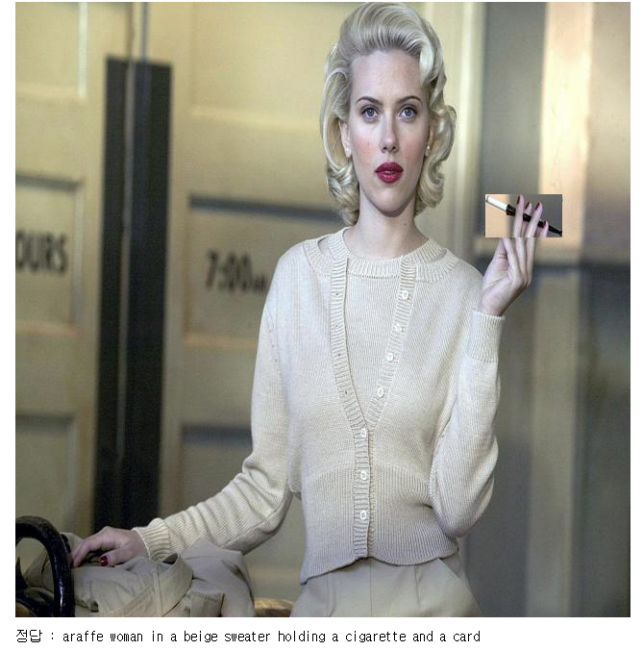
BLIP Fine Tuning
Original
Ours

Slide 12
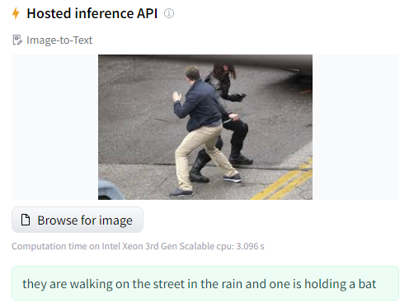
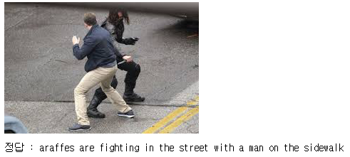
BLIP Fine Tuning
Original
Ours

Slide 13
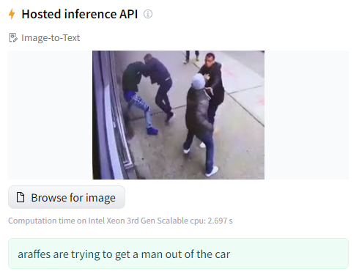
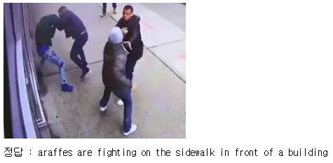
BLIP Fine Tuning
Original
Ours

Slide 14
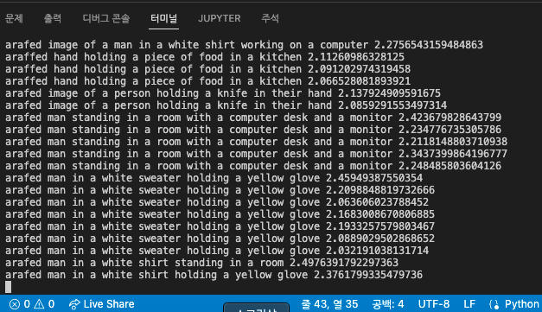

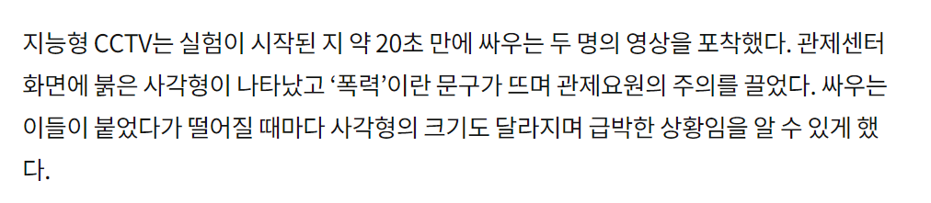
문제점 #3 : 속도
Ours
추가적인 detection 모델
→속도 저하 + 일반화 저해
Average Inference Time: 2.5초

Slide 15
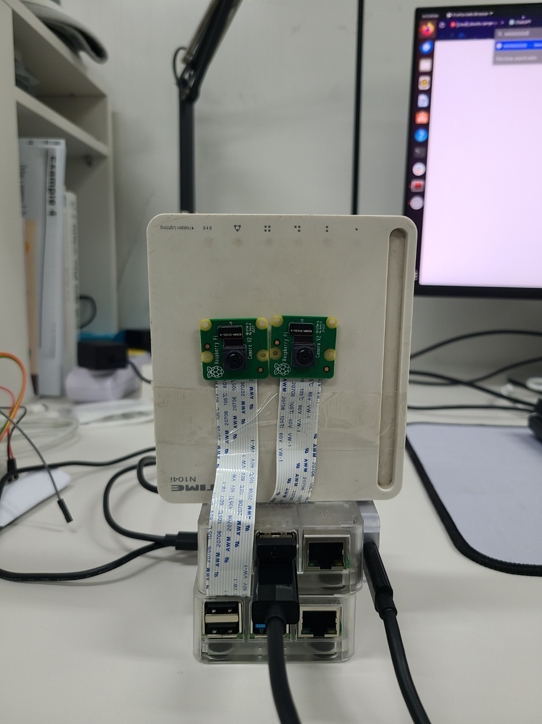
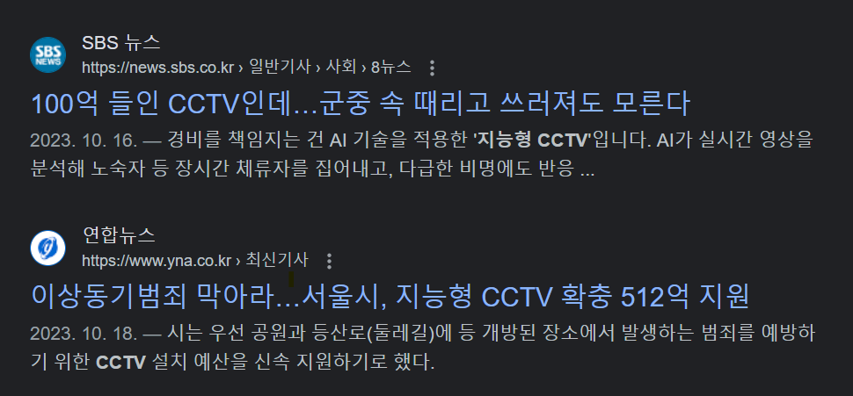
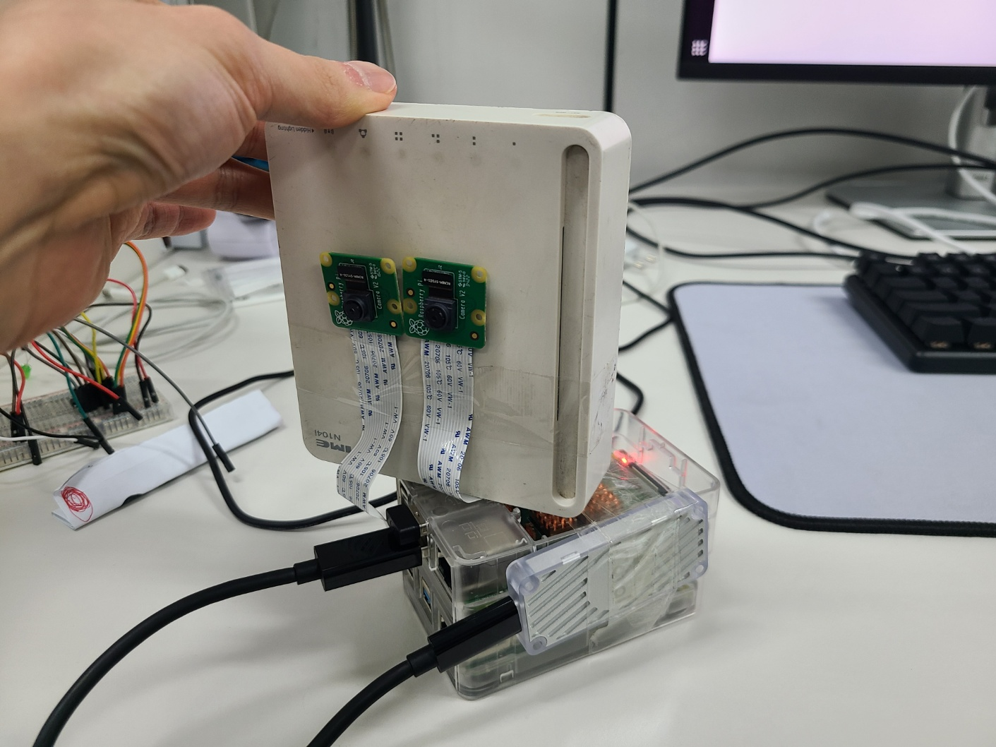
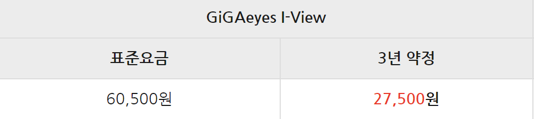
문제점 #4 : 가격 경쟁력
월 구독료
기기만 수십 억 단위
※약 16만원

Slide 16


모델 및 파이프라인

Slide 17
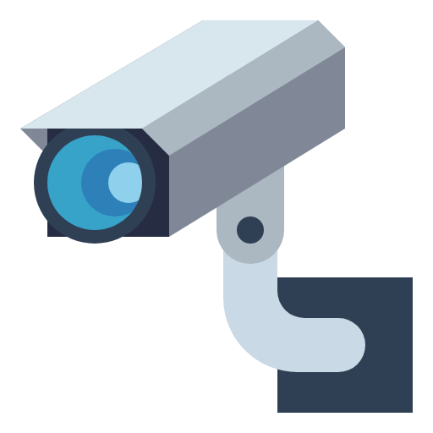
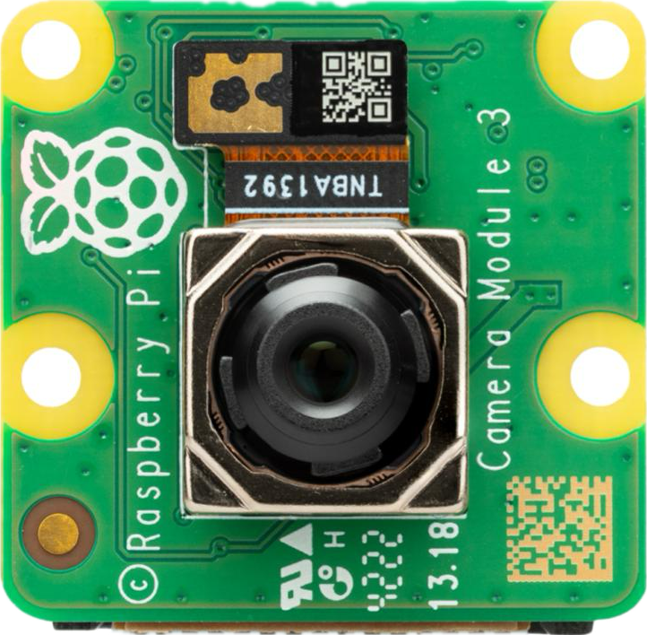
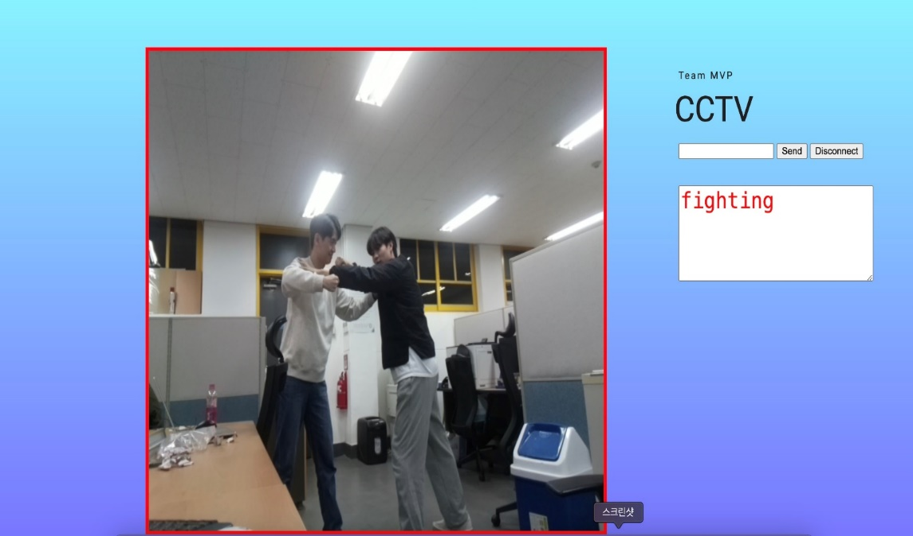
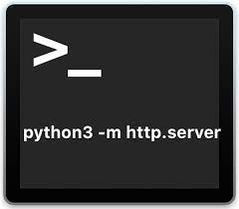
파이프라인
BLIP 모델을 활용한 Edge Computing System
1
Live Streaming

Slide 18







파이프라인
BLIP 모델을 활용한 Edge Computing System
2
영상 전송
Human Detect 후
Samba tool로 이미지 전송
Image Captioning
특정Situation 감지
BLIP

Slide 19

프로세스
[YOLO V4 tiny]
FPS ➔ 1…
너무 느리다!!!!
경량 모델 대체 필요!!!
+ 컴퓨팅 파워 개선 필요!!
Embedded Env
OpenCV와 TFLite를 활용한 Raspberry pi (pi camera).
Yolo model을 사용한 Human Detection.
FPS → 8
FPS 개선 800%

Slide 20
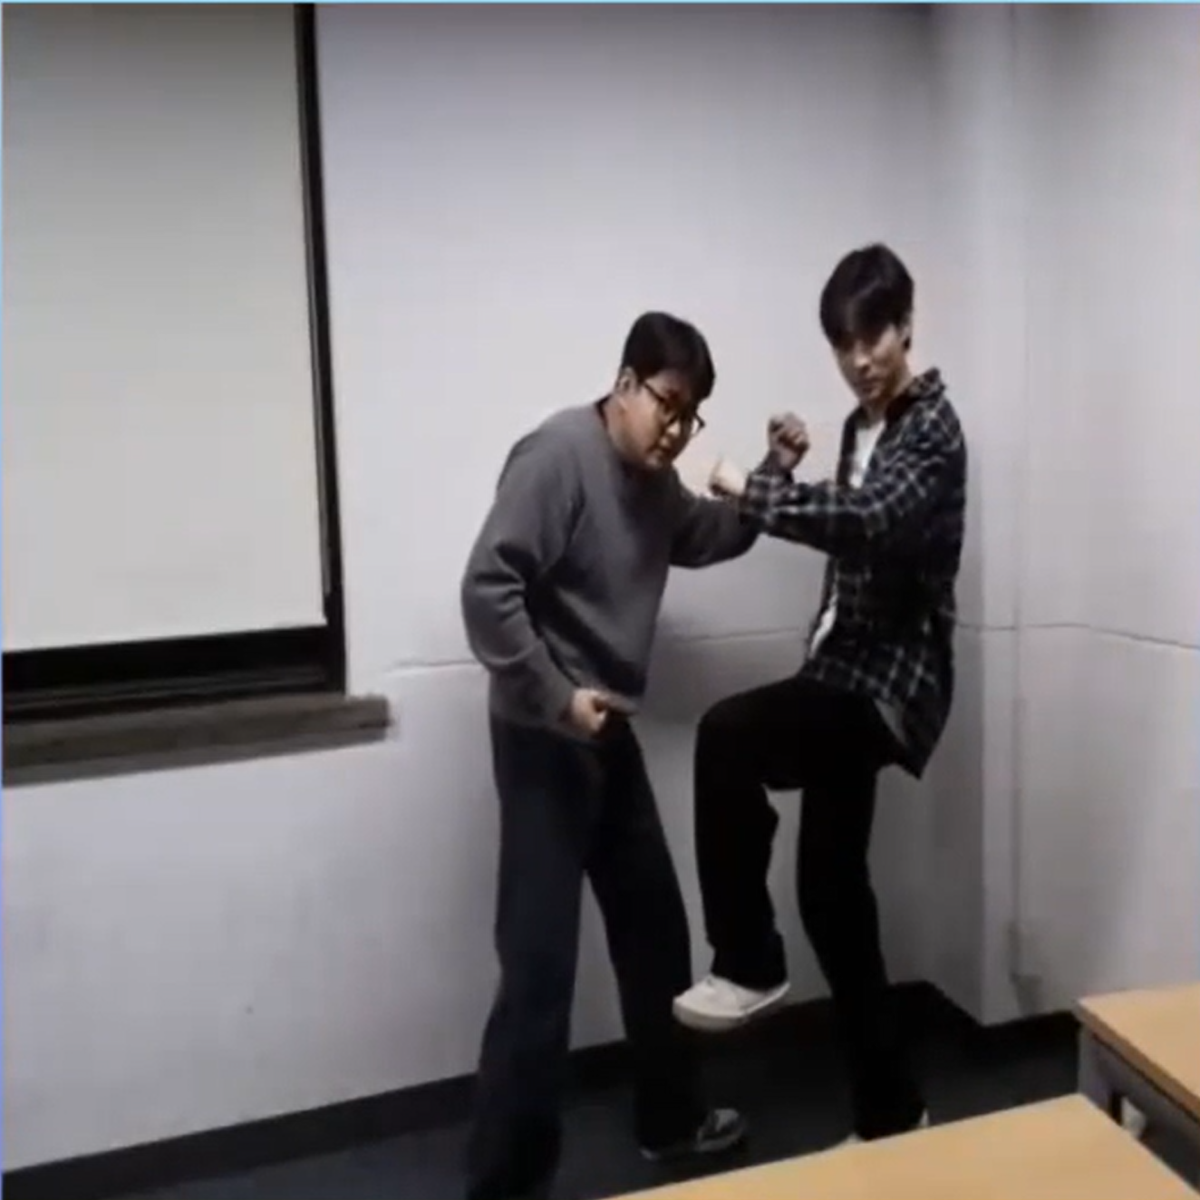
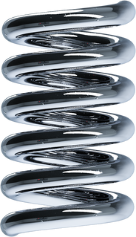
Efficient Net & TF lite활용
사람을 인식하면, Capture하고, Store해줍니다.
사람을 인식 : TF Lite, pretrained Efficient Net(Quantization)
→ float 32 -> uint 8
OpenCV library를 통해 사람이 가운데 위치했을 때, capture
→ 양질의 image를 통해, blip의 zero-shot 효과를 극대화

Slide 21
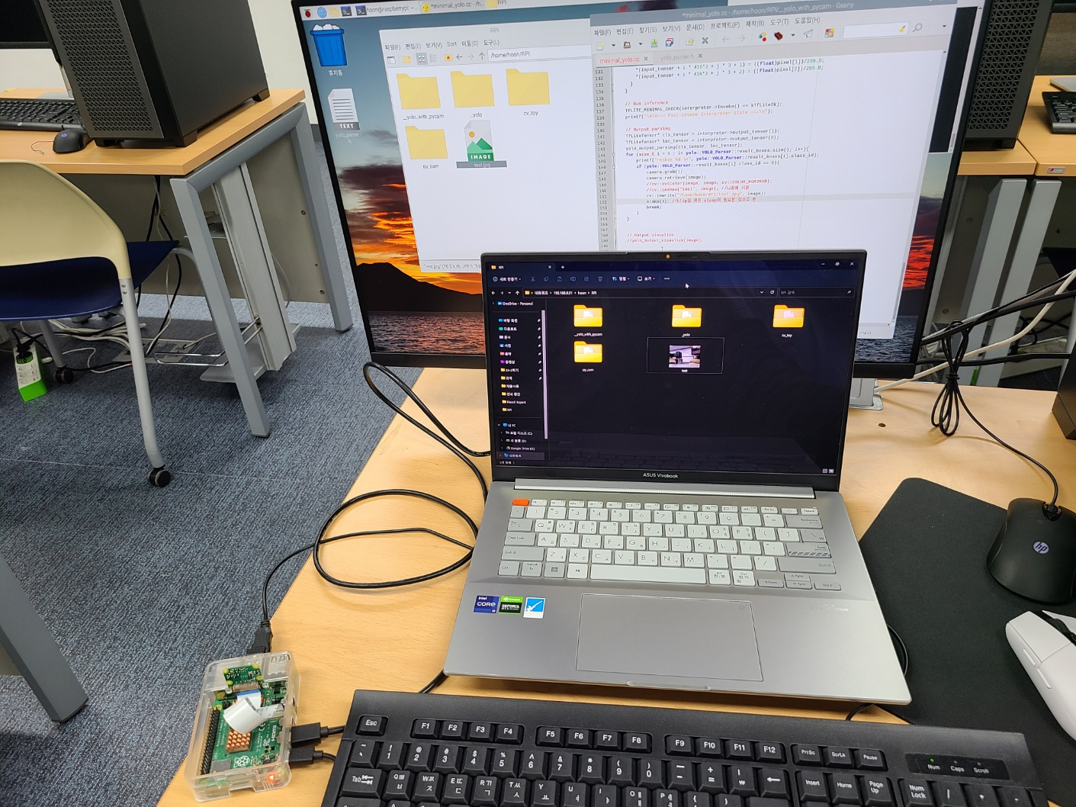
Samba 활용
저장된 사진을 Server(Desktop)과 공유합니다.

Slide 22
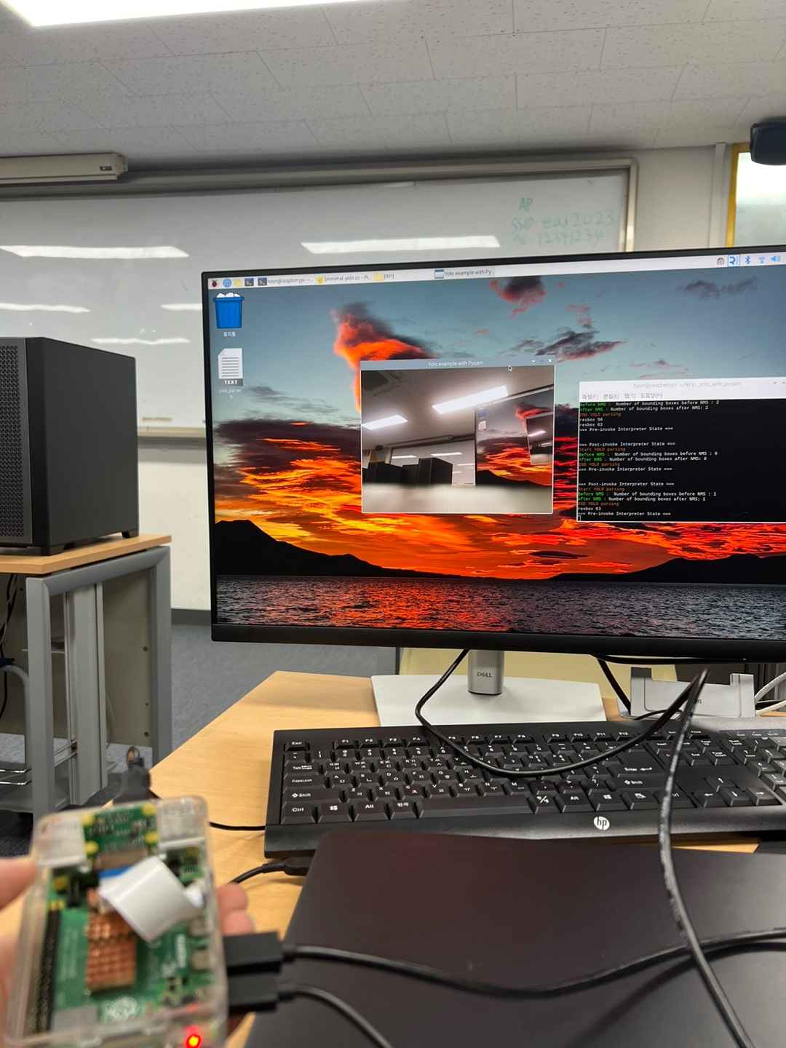
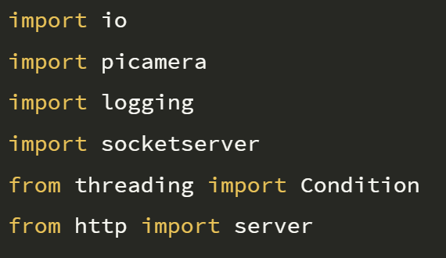
Python streaming server
RaspiCam을 통해서 video를 Streaming 합니다.

Slide 23
시현 영상
상황
대처
사람들이 싸우는 경우
“Fighting !! 112와 경비실로 연락합니다.”
“Knife !! 112로 신고하고, 학생들이 대피하도록 하겠습니다.”
길거리에서 칼로 위협하는 경우
“Smoking !! 금연 구역에서 흡연을 하고 있습니다.”
금연 구역에서 흡연하는 경우

Slide 24
시현 영상
상황
대처
“Falling !! 누군가 쓰러져 있습니다! 119에 신고합니다.”
누군가가 쓰러지고 일어나지 못하는 상황
전시회에서 사진을 찍고 있는 상황
“Picture !! 사진을 찍는 사람이 잇습니다. 경고나 퇴장 조치가 필요합니다.”
식음료 취식 금지 구역에서 음료 섭취
“Drinking !! 채플 내에서 취식 금지!!”

Slide 25

시현 영상

Slide 26

기대 효과
현재 CCTV 대수 증가대비 관리 인력은 늘어나지 않음
-> CCTV 자체적으로 인지하여 판단 -> 관리 인력 부족 문제 해결
현재 CCTV 의 정확도 부족 & 높은 실행 시간
-> BLIP 모델로 정확성을 증가 -> 범죄 예방 효과 Good!
최신 지능형 CCTV 일반화 능력 부족
-> BLIP의 Zero-shot 활용 -> 일반화 능력 상승, 다목적 활용 가능
Notes:
현재 CCTV 대수 증가 대비관리 인력이 부족한데, CCTV가 자체적으로 상황을 판단하게 해서, 관리 인력 부족 문제를 해결할 수 있을 것이고,
또한 CCTV 정확성이 떨어지고, 실행시간이 오래 걸리는 문제는 블립 모델을 통해서 정확도를 증가 시키고,
이를 통해서 기존의 cctv 전반적인 문제점을 해결할 수 있는 프로젝트가 될 것입니다. 이상으로 발표를 마치도록 하겠습니다. 감사합니다.

Slide 27
참고자료
[뉴스 자료]
https://news.sbs.co.kr/news/endPage.do?news_id=N1007385155&plink=ORI&cooper=NAVER
https://www.dailypop.kr/news/articleView.html?idxno=72605
https://www.e4ds.com/sub_view.asp?ch=29&t=0&idx=16616
[BLIP & Zero shot]
https://arxiv.org/abs/2201.12086
https://github.com/salesforce/BLIP
https://huggingface.co/Salesforce/blip-image-captioning-large
[데이터]
https://www.aihub.or.kr/aihubdata/data/view.do?currMenu=115&topMenu=100&aihubDataSe=realm&dataSetSn=71461
https://universe.roboflow.com/search?q=knife
[Raspberry Pi & Embedded Envs]
https://github.com/tensorflow/examples/tree/master/lite/examples/object_detection/raspberry_pi
https://coral.ai/docs/reference/py/
[통신]
‘윤성우의 열혈 TCP/IP 소켓 프로그래밍’ https://1d1cblog.tistory.com/319

Slide 28
감사합니다.
Team : MVP

